Slide 1
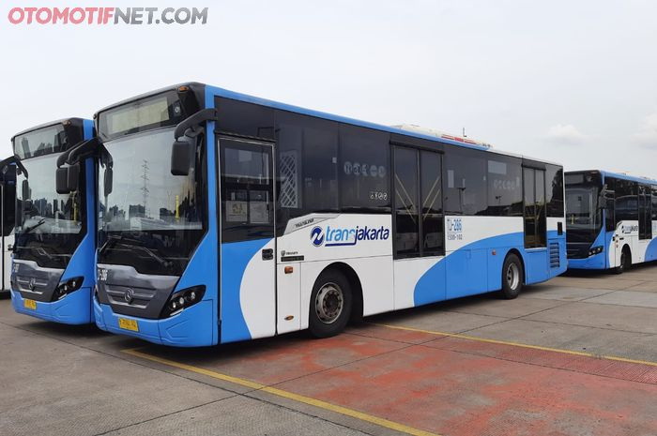

MARCIA DEVANA
CAPSTONE PROJECT MODUL 2
PURWADHIKA JCDSOL 14 - B
ANALISIS
TRANSJAKARTA

Slide 2
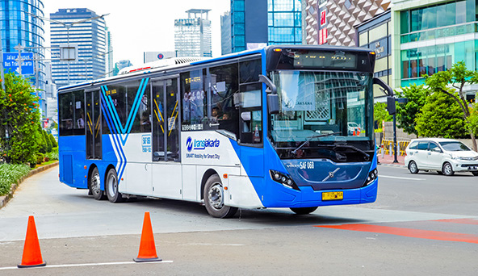
TABLE OF CONTENTS
Pendahuluan
Pengumpulan Data
Pembersihan dan Pra-pemrosesan Data
Analisis Data Eksploratif (EDA)
Kesimpulan dan Rekomendasi

Slide 3
PENDAHULUAN
Latar Belakang
Transjakarta adalah perusahaan transportasi umum di Jakarta yang menyediakan layanan bus BRT, non-BRT, dan Mikrotrans. Dengan menggunakan sistem Tap-In dan Tap-Out, layanan ini dirancang untuk efisiensi dan kenyamanan penduduk Jakarta. Analisis data perjalanan bertujuan untuk meningkatkan pelayanan dan operasional.

Slide 4
PENDAHULUAN
Tujuan Analisis
Rumusan Masalah
Demografi Pengguna
Pola Perjalanan
Analisis Pembayaran
Bagaimana distribusi demografi pengguna Transjakarta?
Apa saja pola perjalanan pengguna Transjakarta?
Bagaimana rata-rata pembayaran pengguna berdasarkan jenis kelamin dan kelompok usia?
Output yang diharapkan
Langkah Pendahuluan
Data Bersih
Pemeriksaan Missing Values
Filling Missing Values
Penghapusan Baris

Slide 5


Sumber Data
Data diperoleh dari sistem Transjakarta yang mencatat perjalanan pengguna menggunakan mekanisme Tap-In dan Tap-Out.
PENGUMPULAN DATA
Deskripsi Data
Demografi Pengguna
Pola Perjalanan
Detail Pembayaran

Slide 6
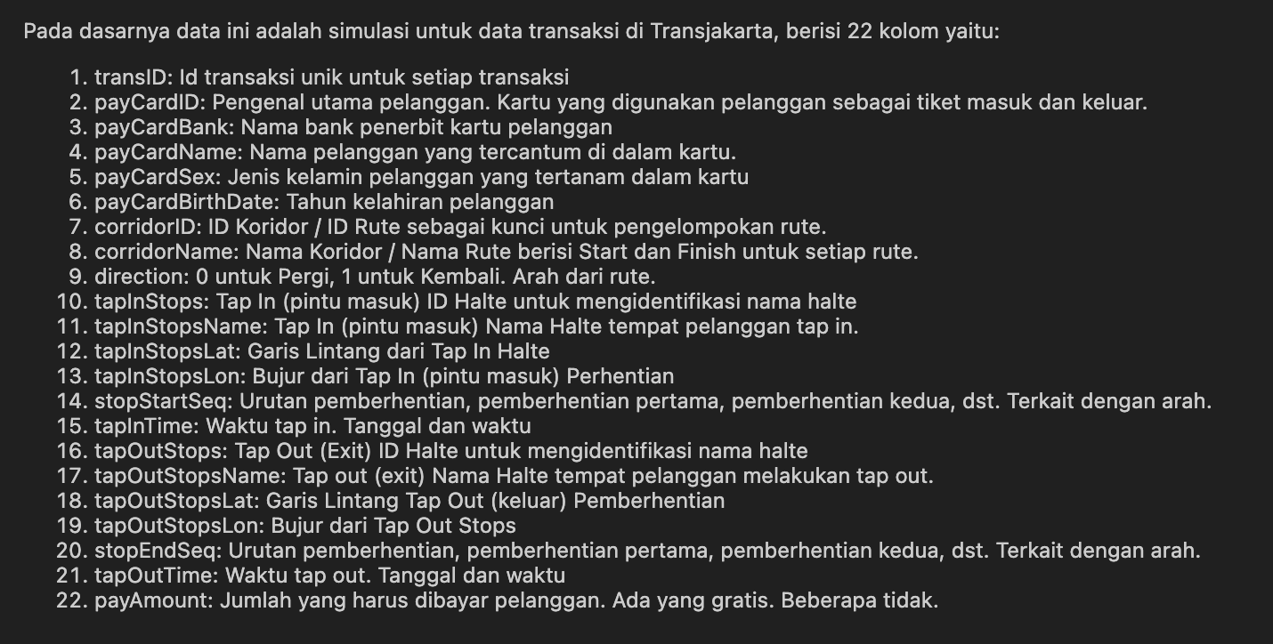
PENGUMPULAN DATA

Slide 7

PEMBERSIHAN
DAN
PRA-PEMROSESAN
DATA
Identifikasi, Mengisi dan Menghapus Missing Values
Mengidentifikasi dan Menghapus Data Duplikat
Mengubah Kolom Tanggal ke Tipe Datetime
Menambahkan Kolom Usia
Menghitung Durasi Perjalanan
Identifikasi dan Penanganan Outliers

Slide 8

ANALISIS DATA EKSPLORATIF (EDA)
Menjawab Rumusan Masalah dengan Data Visualisasi disertai analisa dan hasil

Slide 9

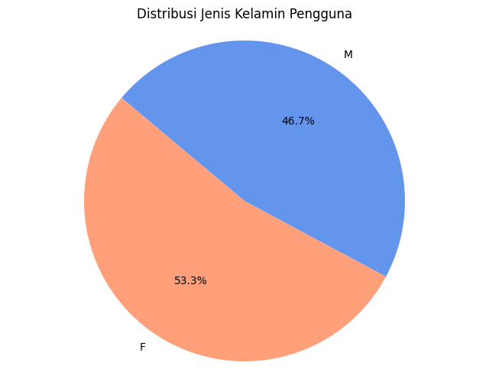
BAGAIMANA DISTRIBUSI DEMOGRAFI PENGGUNA TRANSJAKARTA?
Distribusi Jenis Kelamin Pengguna
Hasil:
Pengguna perempuan (F) mendominasi dengan persentase sebesar 53.3%.
Pengguna laki-laki (M) berjumlah 46.7%.

Slide 10
BAGAIMANA DISTRIBUSI DEMOGRAFI PENGGUNA TRANSJAKARTA?
Distribusi Jenis Kelamin Pengguna
Analisis:
Kesetaraan Gender: Perbandingan jenis kelamin pengguna yang cukup seimbang menunjukkan bahwa layanan yang disediakan digunakan oleh kedua jenis kelamin. Hal ini menunjukkan bahwa tidak ada bias gender yang signifikan dalam penggunaan layanan ini.
Strategi Pemasaran: Dengan mengetahui bahwa lebih dari setengah pengguna adalah perempuan, perusahaan dapat mempertimbangkan untuk merancang strategi pemasaran yang lebih fokus pada perempuan, sambil tetap mempertahankan daya tarik untuk pengguna laki-laki.
Pengembangan Produk: Jika mayoritas pengguna adalah perempuan, perusahaan dapat mempertimbangkan untuk mengembangkan fitur-fitur yang lebih sesuai dengan preferensi dan kebutuhan perempuan. Misalnya, jika layanan ini adalah layanan keuangan atau pembayaran, mungkin fitur-fitur seperti pengelolaan anggaran rumah tangga, diskon atau promosi pada produk-produk yang sering dibeli oleh perempuan, atau dukungan untuk usaha kecil yang sering dijalankan oleh perempuan dapat diperkenalkan atau ditingkatkan.

Slide 11
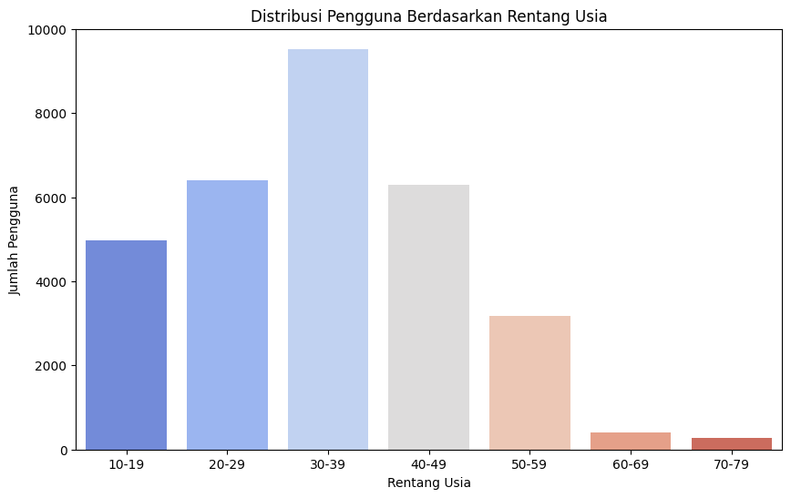
BAGAIMANA DISTRIBUSI DEMOGRAFI PENGGUNA TRANSJAKARTA?
Distribusi Usia Pengguna
Hasil:
Rentang usia 30-39 memiliki jumlah pengguna terbanyak, yaitu sekitar 8000 pengguna.
Rentang usia 20-29 dan 40-49 juga memiliki jumlah pengguna yang signifikan, masing-masing sekitar 7000 dan 6000 pengguna.
Rentang usia 10-19 memiliki sekitar 6000 pengguna.
Rentang usia 50-59 memiliki sekitar 4000 pengguna.
Rentang usia 60-69 dan 70-79 memiliki pengguna yang lebih sedikit, masing-masing sekitar 1000 pengguna.

Slide 12
BAGAIMANA DISTRIBUSI DEMOGRAFI PENGGUNA TRANSJAKARTA?
Distribusi Usia Pengguna
Analisis:
Target Pasar Utama: Perusahaan dapat memfokuskan upaya pemasaran dan pengembangan produk pada kelompok usia 30-39 karena mereka merupakan pengguna terbanyak. Kampanye pemasaran yang disesuaikan dengan kebutuhan dan preferensi kelompok usia ini kemungkinan besar akan memberikan hasil yang baik.
Pengembangan Fitur: Mengembangkan fitur yang sesuai dengan kehidupan profesional dan personal kelompok usia 30-39 dan 20-29, seperti fitur manajemen keuangan, investasi, atau penawaran khusus untuk keluarga muda.
Segmentasi Pemasaran: Membuat segmentasi yang lebih spesifik berdasarkan rentang usia untuk kampanye pemasaran. Menggunakan kanal pemasaran yang populer di kalangan setiap rentang usia, seperti media sosial untuk kelompok usia lebih muda dan email marketing atau iklan televisi untuk kelompok usia lebih tua.
Personalisasi Layanan: Menawarkan personalisasi layanan berdasarkan usia pengguna untuk meningkatkan kepuasan dan retensi pelanggan. Misalnya, penawaran produk atau layanan yang relevan dengan kebutuhan kelompok usia tertentu, seperti promosi khusus untuk ulang tahun atau milestone tertentu dalam kehidupan.

Slide 13
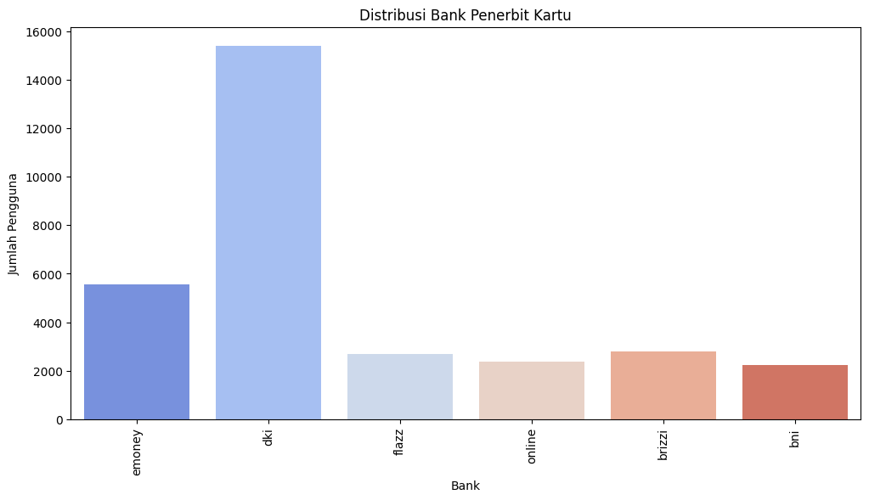
BAGAIMANA DISTRIBUSI DEMOGRAFI PENGGUNA TRANSJAKARTA?
Distribusi Bank Penerbit Kartu
Hasil:
Bank DKI memiliki jumlah pengguna terbanyak, yaitu sekitar 16000 pengguna.
E-money (dari Bank Mandiri) adalah penerbit kartu dengan jumlah pengguna terbanyak kedua, yaitu sekitar 6000 pengguna.
Flazz (dari BCA), Online (bisa jadi dari berbagai bank), Brizzi (dari BRI), dan BNI masing-masing memiliki jumlah pengguna yang lebih rendah, berkisar antara 2000 hingga 3000 pengguna.

Slide 14
BAGAIMANA DISTRIBUSI DEMOGRAFI PENGGUNA TRANSJAKARTA?
Distribusi Bank Penerbit Kartu
Analisis:
Kemitraan dengan Bank DKI: Perusahaan dapat mempertimbangkan untuk menjalin kemitraan strategis dengan Bank DKI untuk promosi bersama atau penawaran khusus bagi pengguna kartu Bank DKI. Program loyalitas atau diskon eksklusif untuk pengguna kartu Bank DKI bisa menjadi strategi yang efektif untuk menarik dan mempertahankan pelanggan.
Promosi kepada Pengguna E-money: Meskipun tidak sebesar Bank DKI, pengguna E-money juga cukup banyak. Perusahaan bisa menawarkan promo khusus untuk pengguna E-money untuk meningkatkan penggunaan dan loyalitas mereka.
Pengembangan Produk: Analisis lebih mendalam diperlukan untuk memahami mengapa kartu dari Bank DKI dan E-money lebih populer dibandingkan dengan bank lain. Ini bisa mencakup survei pengguna untuk mendapatkan wawasan tentang fitur dan layanan yang diinginkan atau mungkin ada aspek kepercayaan dan reputasi yang lebih tinggi untuk bank-bank ini.
Segmentasi Pemasaran: Berdasarkan data distribusi, kampanye pemasaran dapat difokuskan pada pengguna kartu Bank DKI dan E-money dengan menonjolkan fitur-fitur unggulan dan keuntungannya.

Slide 15

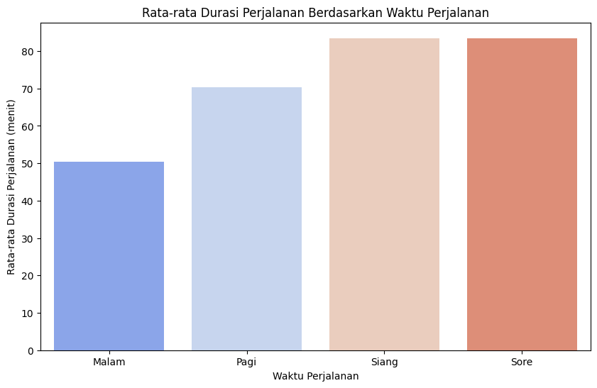
APA SAJA POLA PERJALANAN PENGGUNA TRANSJAKARTA?
Rata-rata Durasi Perjalanan Berdasarkan Waktu Perjalanan

Slide 16
APA SAJA POLA PERJALANAN PENGGUNA TRANSJAKARTA?
Rata-rata Durasi Perjalanan Berdasarkan Waktu Perjalanan
Analisa:
Durasi Perjalanan di Malam Hari: Malam hari adalah waktu dengan durasi perjalanan terpendek karena lalu lintas yang lebih lancar.
Durasi Perjalanan di Pagi Hari: Durasi perjalanan lebih lama pada pagi hari karena jam sibuk di mana banyak orang berangkat kerja atau sekolah.
Durasi Perjalanan di Siang dan Sore Hari: Durasi perjalanan tertinggi pada siang dan sore hari disebabkan oleh volume kendaraan yang tinggi dan kondisi lalu lintas yang padat.

Slide 17
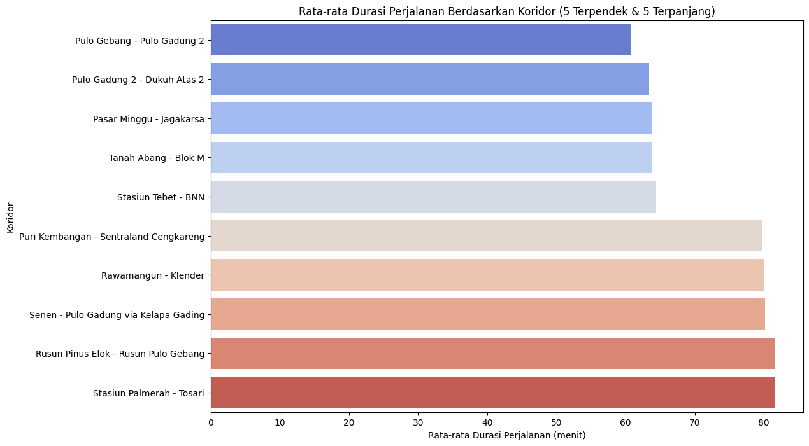
APA SAJA POLA PERJALANAN PENGGUNA TRANSJAKARTA?
Rata-rata Durasi Perjalanan Berdasarkan Koridor

Slide 18
APA SAJA POLA PERJALANAN PENGGUNA TRANSJAKARTA?
Rata-rata Durasi Perjalanan Berdasarkan Koridor
Analisa:
Koridor dengan Durasi Terpendek: Koridor ini mungkin memiliki infrastruktur yang lebih baik, frekuensi bus yang tinggi, atau jarak tempuh yang lebih pendek.
Koridor dengan Durasi Terpanjang: Koridor ini mungkin menghadapi kendala infrastruktur, volume kendaraan yang tinggi, atau kondisi jalan yang kurang baik.

Slide 19
APA SAJA POLA PERJALANAN PENGGUNA TRANSJAKARTA?
Rata-rata Durasi Perjalanan Berdasarkan Koridor
Insight dan Keputusan Bisnis
Optimalisasi Rute dan Jadwal:
Berdasarkan analisis ini, Transjakarta dapat mempertimbangkan untuk mengoptimalkan rute dan jadwal layanan mereka di waktu-waktu tertentu, seperti meningkatkan frekuensi bus di pagi, siang, dan sore hari untuk mengakomodasi volume penumpang yang tinggi dan mengurangi durasi perjalanan.
Manajemen Lalu Lintas:
Pemerintah daerah dan pengelola transportasi bisa menggunakan data ini untuk mengembangkan strategi manajemen lalu lintas yang lebih baik selama jam-jam sibuk, seperti pemberlakuan jalur khusus untuk bus Transjakarta yang lebih ketat untuk memastikan perjalanan lebih lancar dan cepat.
Informasi kepada Penumpang:
Informasi tentang durasi perjalanan rata-rata di waktu-waktu tertentu bisa disampaikan kepada penumpang untuk membantu mereka merencanakan perjalanan dengan lebih baik dan memilih waktu perjalanan yang lebih tidak padat.

Slide 20
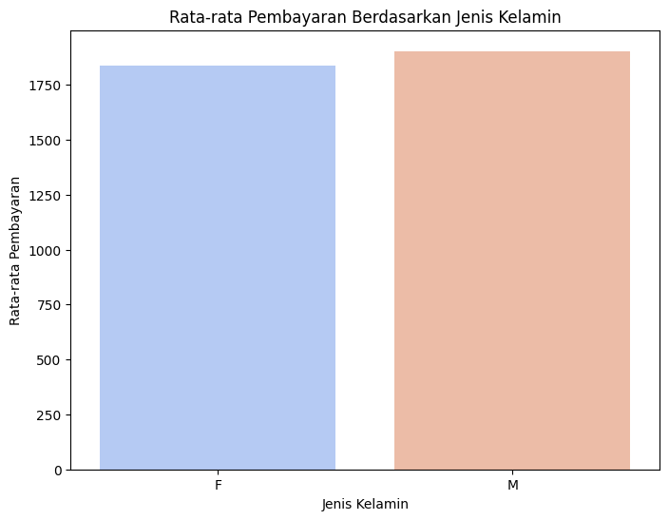
BAGAIMANA RATA-RATA PEMBAYARAN PENGGUNA BERDASARKAN JENIS KELAMIN DAN KELOMPOK USIA?
Rata-rata Pembayaran Berdasarkan Jenis Kelamin

Slide 21
BAGAIMANA RATA-RATA PEMBAYARAN PENGGUNA BERDASARKAN JENIS KELAMIN DAN KELOMPOK USIA?
Analisis:
Pengguna Perempuan:
Rata-rata pembayaran pengguna perempuan sedikit lebih rendah dibandingkan pengguna laki-laki. Ini mungkin disebabkan oleh perbedaan dalam pola pembayaran atau jenis layanan yang digunakan.
Pengguna Laki-laki:
Rata-rata pembayaran pengguna laki-laki lebih tinggi. Perusahaan bisa mempertimbangkan strategi pemasaran yang berbeda berdasarkan temuan ini.
Rata-rata Pembayaran Berdasarkan Jenis Kelamin

Slide 22
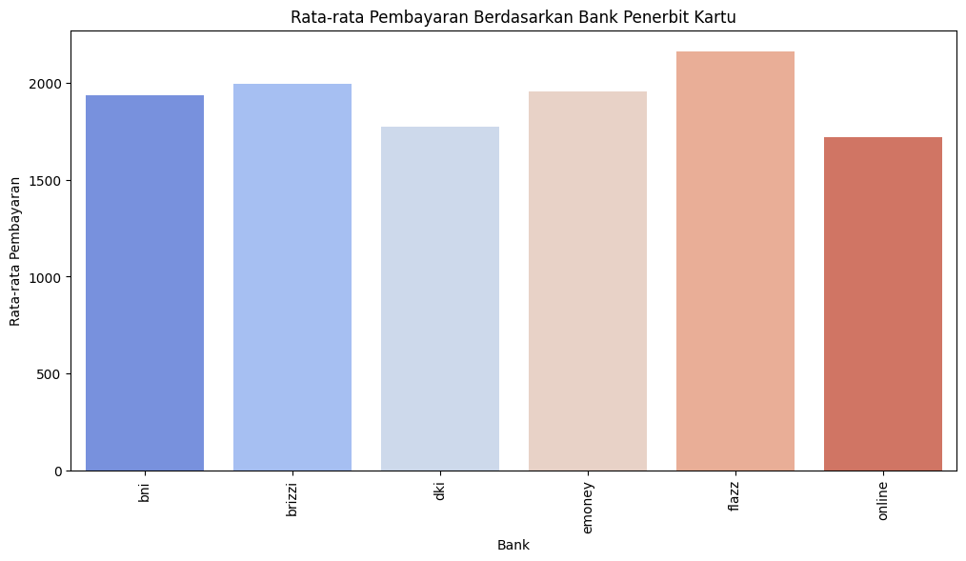
BAGAIMANA RATA-RATA PEMBAYARAN PENGGUNA BERDASARKAN JENIS KELAMIN DAN KELOMPOK USIA?
Rata-rata Pembayaran Berdasarkan Bank Penerbit Kartu

Slide 23
BAGAIMANA RATA-RATA PEMBAYARAN PENGGUNA BERDASARKAN JENIS KELAMIN DAN KELOMPOK USIA?
Analisis:
Kartu Flazz: Rata-rata pembayaran tertinggi dilakukan oleh pengguna kartu Flazz. Ini menunjukkan bahwa pengguna kartu Flazz cenderung melakukan transaksi dengan jumlah yang lebih besar.
Kartu BRIZZI: Pengguna kartu BRIZZI juga memiliki rata-rata pembayaran yang tinggi, hampir setara dengan pengguna kartu Flazz.
Kartu DKI dan Emoney: Pengguna kartu DKI dan Emoney memiliki rata-rata pembayaran yang serupa, menunjukkan bahwa kedua kartu ini digunakan untuk transaksi dengan jumlah yang hampir sama.
Kartu Online: Pengguna kartu Online memiliki rata-rata pembayaran terendah. Ini mungkin menunjukkan bahwa kartu ini digunakan untuk transaksi dengan jumlah yang lebih kecil atau kurang sering digunakan dibandingkan kartu lainnya.
Rata-rata Pembayaran Berdasarkan Bank Penerbit Kartu

Slide 24
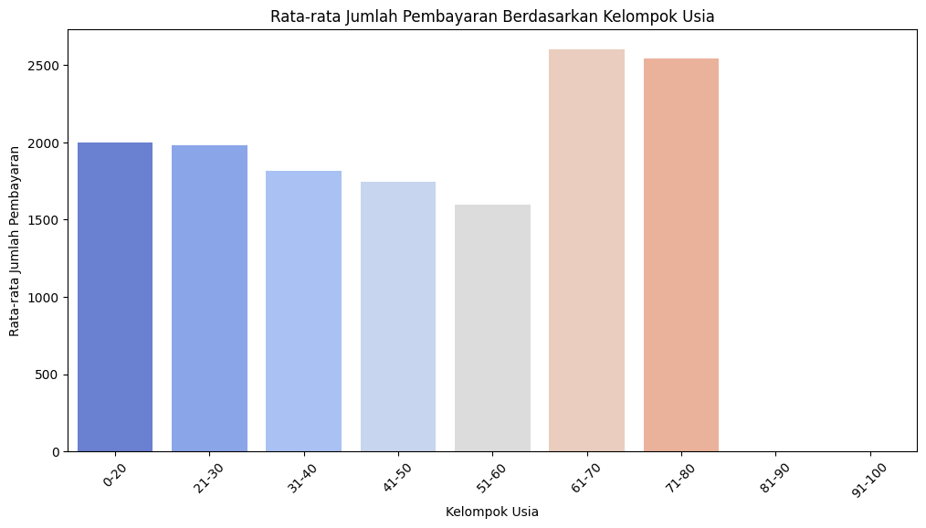
BAGAIMANA RATA-RATA PEMBAYARAN PENGGUNA BERDASARKAN JENIS KELAMIN DAN KELOMPOK USIA?
Rata-rata Jumlah Pembayaran Berdasarkan Kelompok Usia

Slide 25
BAGAIMANA RATA-RATA PEMBAYARAN PENGGUNA BERDASARKAN JENIS KELAMIN DAN KELOMPOK USIA?
Analisis:
Kelompok Usia Muda (0-30): Pengguna muda cenderung memiliki pembayaran rata-rata yang tinggi. Hal ini mungkin disebabkan oleh tingginya aktivitas atau kebutuhan transportasi pada kelompok usia ini.
Strategi:
Diskon dan Promosi: Perusahaan dapat menawarkan diskon khusus pada jam sibuk pagi dan sore hari ketika banyak pengguna muda yang berangkat atau pulang dari tempat kerja/sekolah.
Program Loyalitas: Meningkatkan program loyalitas dengan reward yang menarik, seperti poin yang bisa ditukar dengan tiket gratis atau merchandise.
Kolaborasi: Mengadakan kolaborasi dengan institusi pendidikan atau perusahaan untuk memberikan diskon khusus bagi karyawan atau mahasiswa.
Rata-rata Jumlah Pembayaran Berdasarkan Kelompok Usia

Slide 26
BAGAIMANA RATA-RATA PEMBAYARAN PENGGUNA BERDASARKAN JENIS KELAMIN DAN KELOMPOK USIA?
Analisis:
Kelompok Usia Dewasa (31-60): Rata-rata jumlah pembayaran menurun untuk kelompok usia dewasa. Penurunan ini mungkin disebabkan oleh perubahan pola mobilitas atau penggunaan transportasi umum.
Strategi:
Promosi Berlangganan: Menawarkan paket berlangganan bulanan atau tahunan dengan harga lebih hemat untuk menarik minat pengguna yang melakukan perjalanan rutin.
Program Loyalitas: Mengembangkan program loyalitas yang memberikan keuntungan jangka panjang, seperti diskon setelah penggunaan tertentu atau fasilitas eksklusif di halte tertentu.
Survei dan Feedback: Melakukan survei untuk memahami alasan penurunan pembayaran dan merancang program yang dapat memenuhi kebutuhan pengguna dewasa, seperti peningkatan frekuensi atau kualitas layanan.
Rata-rata Jumlah Pembayaran Berdasarkan Kelompok Usia

Slide 27
BAGAIMANA RATA-RATA PEMBAYARAN PENGGUNA BERDASARKAN JENIS KELAMIN DAN KELOMPOK USIA?
Analisis:
Kelompok Usia Lanjut (61-80): Rata-rata jumlah pembayaran meningkat tajam untuk kelompok usia ini. Hal ini mungkin disebabkan oleh kebutuhan mobilitas yang berbeda atau adanya peningkatan penggunaan transportasi umum.
Strategi:
Layanan Khusus: Mengembangkan layanan khusus seperti jalur prioritas, kursi khusus lansia, atau petugas yang membantu di halte-halte utama.
Promosi Khusus: Menawarkan promosi khusus atau tiket dengan harga lebih murah untuk pengguna lanjut usia, terutama di luar jam sibuk.
Program Sosialisasi: Mengadakan program sosialisasi dan edukasi mengenai penggunaan transportasi umum yang aman dan nyaman bagi lansia.
Rata-rata Jumlah Pembayaran Berdasarkan Kelompok Usia

Slide 28

KESIMPULAN
Durasi Perjalanan
Malam hari: Durasi terpendek, lalu lintas lancar.
Pagi hari: Durasi lebih lama, lalu lintas padat.
Siang hari: Durasi tertinggi, pengaruh cuaca dan aktivitas tinggi.
Sore hari: Durasi hampir sama dengan siang, jam pulang kerja.

Slide 29
KESIMPULAN
Koridor Perjalanan
Durasi Terpendek:
Pulo Gebang - Pulo Gadung 2
Pulo Gadung 2 - Dukuh Atas 2
Pasar Minggu - Jagakarsa
Tanah Abang - Blok M
Stasiun Tebet - BNN
Durasi Terpanjang:
Puri Kembangan - Sentraland Cengkareng
Rawamangun - Klender
Senen - Pulo Gadung via Kelapa Gading
Rusun Pinus Elok - Rusun Pulo Gebang
Stasiun Palmerah - Tosari

Slide 30
KESIMPULAN
Pembayaran Berdasarkan Jenis Kelamin
Perempuan: Rata-rata pembayaran 1837.31.
Laki-laki: Rata-rata pembayaran 1903.74.
Pembayaran Berdasarkan Bank Penerbit Kartu
Tertinggi: Kartu Flazz dan BRIZZI.
Terendah: Kartu Online.

Slide 31
KESIMPULAN
Pembayaran Berdasarkan Kelompok Usia
Usia 0-30: Pembayaran tinggi.
Usia 31-60: Pembayaran menurun.
Usia 61-80: Pembayaran meningkat.
Usia 81-100: Data tidak tersedia.

Slide 32
REKOMENDASI BISNIS
Strategi Promosi
Usia Muda (0-30)
Usia Dewasa (31-60)
Usia Lanjut (61-80)
Paket berlangganan hemat.
Program loyalitas jangka panjang.
Survei untuk memahami kebutuhan pengguna.
Layanan khusus seperti jalur prioritas.
Promosi khusus bagi lansia.
Program sosialisasi mengenai penggunaan transportasi
Diskon khusus pada jam sibuk.
Program loyalitas menarik.
Kolaborasi dengan institusi pendidikan.

Slide 33
REKOMENDASI BISNIS
Pengembangan Layanan
Usia Muda
Usia Lanjut (61-80)
Program transportasi terjadwal.
Fasilitas khusus seperti pegangan tambahan.
Petugas bantuan di halte utama.
Aplikasi dengan fitur digital menarik.
Fasilitas hiburan seperti Wi-Fi gratis.

Slide 34
REKOMENDASI BISNIS
Jenis Kelamin
Perempuan
Laki-laki
Diskon khusus dan cashback.
Promosi pada hari-hari khusus.
Paket bundling untuk produk teknologi.

Slide 35
REKOMENDASI BISNIS
Bank Penerbit Kartu
Flazz dan BRIZZI
Kartu Online
Insentif tambahan untuk meningkatkan penggunaan.
Diskon khusus dan cashback.

Slide 36

THANK YOU

